Slide 1
第3章 数据预处理
鲁 才
信息与通信工程学院
2022年

Slide 2
第3章: 数据预处理
数据预处理：概述
数据清理
数据集成
数据归约
数据变换和数据离散化
小结

Slide 3
数据质量：为什么要对数据预处理?
数据质量的评价: 多维角度
  准确性: correct or wrong, accurate or not
  完整性: not recorded, unavailable, …
  一致性: some modified but some not, dangling, …
  时效性: 及时更新的?
  可信性: 反映有多少数据是用户信赖的?
  可解释性: 反映数据是否容易理解?

Slide 4
数据预处理的主要任务
数据清理
  填充缺失值, 识别/去除离群点, 光滑噪音, 并纠正数据不一致
数据集成
  多个数据库, 数据立方体, 或文件的集成
数据归约
  得到数据集的简化，它小得多，但能够产生同样的分析结果
数据变换
  规范化
  数据离散化和概念分层产生

Slide 5
第2章: 数据预处理
数据预处理：概述
数据清理
数据集成
数据归约
数据变换和数据离散化
小结

Slide 6
数据清理
现实世界的数据是脏：很多潜在的不正确的数据，比如，仪器故障，人为或计算机错误，许多传输错误
  数据缺失:缺少属性值, 缺少某些有趣的属性, 或仅包含聚集数据
    e.g., 职业=“ ” (missing data)
  噪声:包含错误或孤立点
    e.g., Salary=“−10” (an error)
  不一致:编码或名字存在差异, e.g.,
    Age=“42”, Birthday=“03/07/2010”
    以前的等级 “1, 2, 3”, 现在等级 “A, B, C”
    重复记录间的差异
  人为有意的(e.g.,默认值)
    Jan. 1 as everyone’s birthday?

Slide 7
如何处理缺失数据?
忽略元组: 缺少类别标签时常用（假定涉及分类—不是很有效），当每个属性的缺失百分比变化大时
手工填写缺失数据: 乏味+费时+不可行 ?
自动填充（采用一些规则）
  一个全局常量 : e.g., “unknown”, a new class?!
  使用属性的中心度量（如均值或中位数）
  与给定元组同一类的所有样本的属性均值: 更巧妙
  最可能的值: 基于推理的方法，如回归、贝叶斯公式或决策树

Slide 8
噪声数据
噪声: 被测量的变量的随机误差
不正确的属性值可能由于
  错误的数据收集工具
  数据录入问题
  数据传输问题
  技术限制
  不一致的命名惯例
其他需要数据清理的问题
  重复记录
  数据不完整
  不一致的数据

Slide 9
如何处理噪音数据?
分箱:
  排序数据，分布到等频/等宽的箱/桶中
  箱均值光滑、箱中位数光滑、箱边界光滑, etc.
聚类
  检测和去除 离群点/孤立点
计算机和人工检查相结合
  人工检查可疑值 (e.g., deal with possible outliers)
回归
  回归函数拟合数据

Slide 10
分箱：简单的离散化方法
等宽度剖分:
  分成大小相等的n个区间: 均匀网格
  若A和B是 属性的最低和最高取值, 区间宽度为: W = (B –A)/N.
  孤立点可能占据重要影响
  倾斜的数据处理不好
等频剖分/等深:
  分成n个区间, 每一个含近似相同数目的样本
  Good data scaling
  类别属性可能会非常棘手.

Slide 11
Binning Methods for Data Smoothing
* Sorted data for price (in dollars): 4, 8, 9, 15, 21, 21, 24, 25, 26, 28, 29, 34
* Partition into (等频) bins:
- Bin 1: 4, 8, 9, 15
- Bin 2: 21, 21, 24, 25
- Bin 3: 26, 28, 29, 34
* Smoothing by bin means:
- Bin 1: 9, 9, 9, 9
- Bin 2: 23, 23, 23, 23
- Bin 3: 29, 29, 29, 29
* Smoothing by bin boundaries:
- Bin 1: 4, 4, 4, 15
- Bin 2: 21, 21, 25, 25
- Bin 3: 26, 26, 26, 34

Slide 12
聚类分析

Slide 13
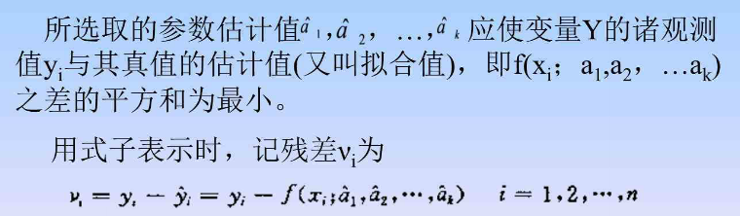

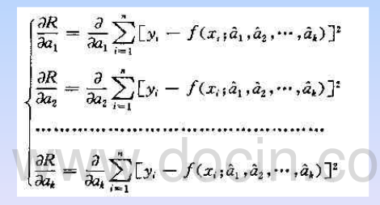
Regression

Slide 14
Regression
y
Y1
Y1’
y = x + 1
X1
x

Slide 15
数据清理作为一个过程
数据偏差检测
  使用元数据(数据性质的知识)(e.g.,定义域, 每个属性可接受值, 统计分布，IQR等)
  检查字段过载 ：新属性的定义挤进已经定义的属性的未使用部分
  检查唯一性规则, 连续性规则,空值规则
  使用商业工具
    数据清洗: 使用简单的领域知识(e.g., 邮编, 拼写检查) 检查纠正错误
    数据审计 : 通过分析数据发现规则和联系发现违规者(孤立点)
数据迁移和集成
  数据迁移工具Data migration tools:允许指定转换
  提取/变换/装入工具: 允许用户通过图形用户界面指定变换
整合两个过程
  两个过程迭代和交互执行(e.g., Potter’s Wheels)

Slide 16
第3章: 数据预处理
数据预处理：概述
数据清理
数据集成
数据归约
数据变换和数据离散化
小结

Slide 17
数据集成
数据集成 :
  合并多个数据源中的数据，存在一个一致的数据存储中
  涉及3个主要问题：模式集成、冗余数据、冲突数据值
模式集成（实体识别）
  例如., A.cust-id ≡？ B.cust-#
  实体识别问题 :
    多个数据源的真实世界的实体的识别, e.g., Bill Clinton = William Clinton
  集成不同来源的元数据
冲突数据值的检测和解决
  对真实世界的实体，其不同来源的属性值可能不同
  原因:不同的表示,不同尺度,公制 vs. 英制

Slide 18
数据集成中冗余数据处理
冗余数据（集成多个数据库时出现）
  目标识别：同一个属性在不同的数据库中有不同的名称
  衍生数据：一个属性值可由其他表的属性推导出, e.g.,年收入
相关分析/协方差分析
  可用于检测冗余数据
小心的集成多个来源的数据可以帮助降低和避免结果数据集中的冗余和不一致，提高数据挖掘的速度和质量

Slide 19



相关分析 (数值数据)
Correlation coefficient (also called Pearson’s product moment coefficient)
相关系数（皮尔逊相关系数）
  n元组个数, 和 属性A和B上的平均值, σ_{A} 和σ_{B}分别为各自标准差， Σ(a_{i}b_{i}) 是 AB叉积(cross-product)之和.
r_{A,B} > 0, A和B正相关(值越大相关程度越高)
r_{A,B} = 0: 不相关;
r_{AB} < 0: 负相关

Slide 20

相关性的视觉评价

Slide 21


数值数据的协方差
协方差与相关性相似
  n元组个数, 和 属性A和B上的平均值, σ_{A}和σ_{B}分别为各自标准差。
正协方差： Cov_{A,B} > 0 ，A 和B 同时倾向于大于期望值。
负协方差：Cov_{A,B} < 0，A大于期望值, B 小于期望值。
若A、B独立：Cov_{A,B} = 0，反之不成立。
协方差系数

Slide 22

Co-Variance: An Example
协方差计算可简化为
设两个股票 A 和B 一周内值如下 (2, 5), (3, 8), (5, 10), (4, 11), (6, 14).
问: 如果股票是由同行业趋势的影响，它们的价格将一起上升或下降？
  E(A) = (2 + 3 + 5 + 4 + 6)/5 = 20/5 = 4
  E(B) = (5 + 8 + 10 + 11 + 14) /5 = 48/5 = 9.6
  Cov(A,B) = (2×5+3×8+5×10+4×11+6×14)/5 − 4 × 9.6 = 4
A和B同时增长Cov(A, B) > 0.

Slide 23
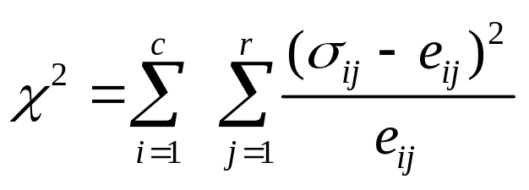
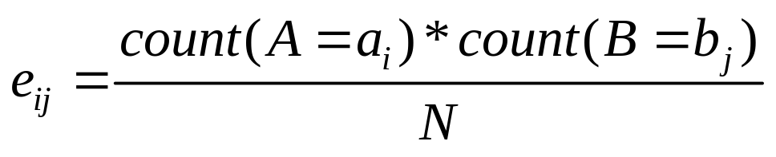
标称数据的X²相关检验
Χ² (chi-square) 卡方检验
  σ_{ij}是(a_{i},b_{j})的观测频度（实际计数）
  e_{ij}是(a_{i},b_{j})的期望频度
  N数据元组的个数
 |  |  | A
 | 属性 | a₁ | a₂ | i | a_{c}
 | b₁
B | b₂
 | j
 | b_{r}
  Χ² 值越大,相关的可能越大
  对 Χ² 值贡献最大的项，其实际值与期望值相差最大的项
  相关不意味着因果关系
(A=ai,B=bj)

Slide 24
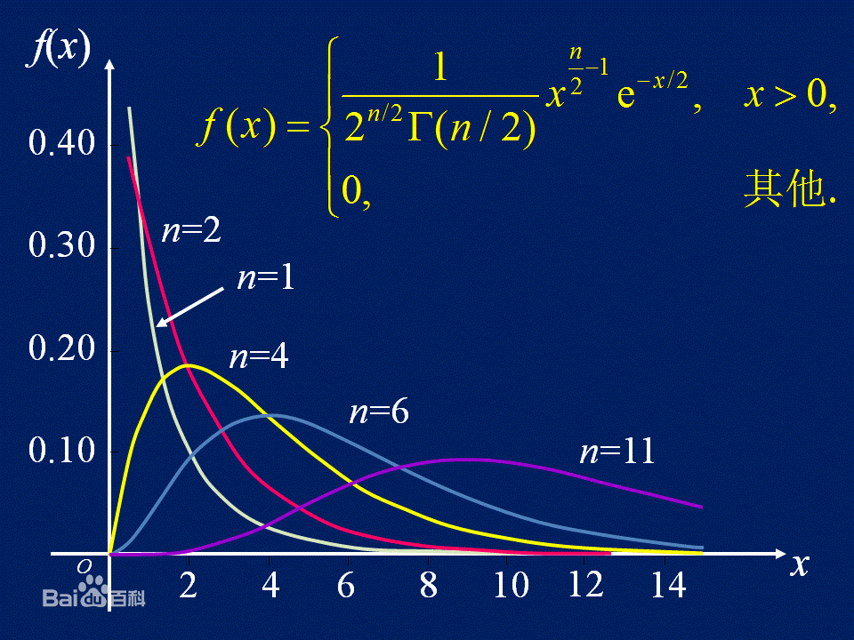
卡方分布

Slide 25
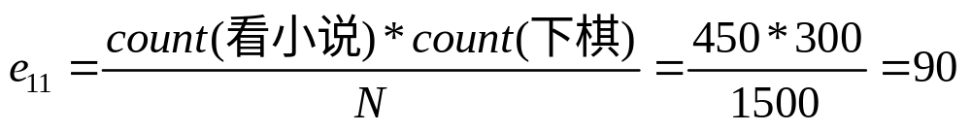
Chi-Square 卡方值计算: 例子
 | Play chess | Not play chess | Sum (row)
看小说 | 250(90) | 200(360) | 450
不看小说 | 50(210) | 1000(840) | 1050
Sum(col.) | 300 | 1200 | 1500
Χ² （卡方） 计算（括号中的值为期望计值，由两个类别的分布数据计算得到）
结果表明like_fiction 和play_chess 关联

Slide 26
第3章: 数据预处理
数据预处理：概述
数据清理
数据集成
数据归约
数据变换和数据离散化
小结

Slide 27
数据规约策略
数据归约:获得数据集的一个规约表示，小很多，接近保持原数据的完整性，使得可得到相同/几乎相同的分析结果
为什么需要数据归约? —数据库和数据仓库可能存储兆兆字节大小数据，在完整的数据库进行复杂数据分析需要花费大量时间.
数据归约策略
  维归约, e.g., 减少不重要的属性
    小波变换
    主成分分析
    特征子集选择
  数量归约：用较小的数据形式替代原始数据
    回归和对数-线性模型
    直方图, 聚类, 抽样
    数据立方体聚集
  数据压缩
Notes:
MK 09/09/05: Wiki has dimensionality reduction as feature extraction (PCA) and feature subset selection. It states both wavelet transforms and PCA as forms of data compression. It does not have any pages for "numerosity reduction". We claim there are many different ways to organize data reduction strategies, which is true, so this presentation below should be OK. Let’s discuss.

Slide 28
维归约
维数灾难：维数增加，数据变得稀疏
  稀疏数据使得点之间的距离变得不太有意义
  计算复杂度增加：子空间的可能的组合将成倍增长
维数归约：降低维度，避免维数灾难
  有助去掉不相关的属性和减少噪声
  减少数据挖掘的计算时间和空间
  更容易可视化
维数归约技术
  小波变换
  主成分分析
  有监督和非线性 (例如： 特征选择)
Notes:
JH: put SVD at clustering high-D reduction.

Slide 29


维归约—小波变换
小波变换：将数据变换到新的空间
a是时间偏移，b是尺度
离散傅里叶变换
通常只关注某一频段，减少数据量
离散小波变换
将a、b离散化取值

Slide 30
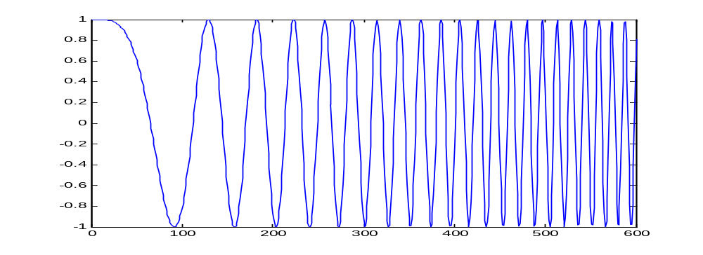
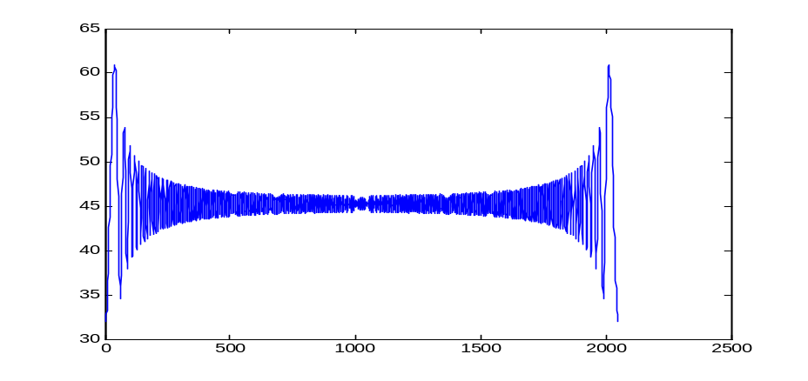
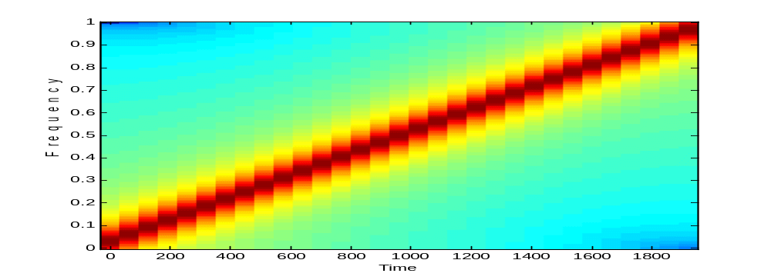
FFT vs wavelet
Take a linear chirp and its FFT
Linear chirp and wavelet

Slide 31

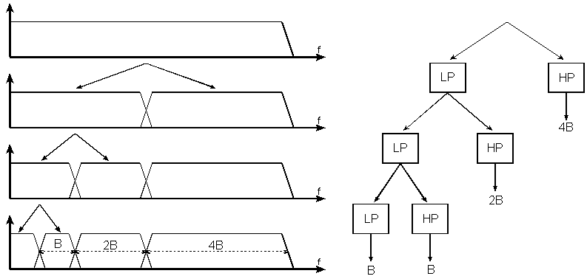
什么是小波变换?
分解信号成不同的子频带
  可以应用于n维数据
在不同的尺度对象之间的相对距离能够保存下来
使得自然聚集变得更有区分度
可应用于图像压缩

Slide 32
小波变换
Haar2
Daubechie4
离散小波变换是线性的和多分辨率的分析方法
近似压缩:仅存储一小部分最强的小波系数
类似离散傅里叶变换，但具有更好无损压缩性能和空间局部性更好，容易保留局部细节
方法:
  输入数据向量的长度为L必须是2的整数次方，必要是，通过在数据向量后加0
  每个变换涉及应用两个函数:平滑,差分
  应用于数据对, 导致两个长度 L/2的数据集
  两个函数递归地作用于前面循环得到的数据集, 直到得到的结果数据集的长度为2

Slide 33
维归约—主成分分析 (PCA)
Principal Component Analysis，K-L变换
找到一个投影，其能表示数据的最大变化
原始数据投影到一个更小的空间中，导致维度减少
x₂
e
x₁

Slide 34
维归约—主成分分析 (PCA)
给定p维空间中的N各点, 找到 k ≤ p 个正交向量 (principal components) 可以很好表示原始数据的
  归范化输入数据: 每个属性值位于相同的区间内
  计算 k 个标准正交向量, i.e., principal components
    每个输入的点是这k 个主成分的线性组合
  对主成分按“重要性”或强度降序排列。
  既然主城按照“重要性”降序排列，因此可以通过去掉较弱的成分来归约数据。
可以用来处理有序和无序的属性，处理稀疏和倾斜数据

Slide 35
维归约—主成分分析 (PCA)
X2
Y1
Y2
X1

Slide 36
维归约—特征选择
特征选择Feature selection (i.e., 属性子集选择):
  删除不相关/冗余属性，减少数据集
  找出最小属性集，类别的数据分布尽可能接近 使用全部属性值的原分布
  减少了发现的模式数目, 容易理解
d个属性，有2^{d} 个可能的属性子集
启发式方法Heuristic methods (因为指数级的可能性):
  局部最优选择，期望获得全局最优解
  逐步向前选择
  逐步向后删除 step-wise backward elimination
  向前选择和向后删除结合
  决策树归纳 decision-tree induction

Slide 37
维归约—决策树规约
最初的属性集合：
{A1, A2, A3, A4, A5, A6}
出现在决策树中的属性构成最后的属性子集
A4 ?
A1?
A6?
Class 1
Class 2
Class 1
Class 2
最后的集合: {A1, A4, A6}
>

Slide 38
数量规约
选择替代的、“较小的”数据表示形式
参数方法
  假设数据适合某个模型，估计模型参数，仅存储的参数，并丢弃数据（孤立点除外）
  对数线性模型:
    基于一个较小的维组合的子集来估计 离散属性的多维空间中每个点的概率
非参数方法
  不假定模型
  histograms, clustering, sampling

Slide 39
数量规约—回归分析
线性回归: 数据拟合到一条直线上
  通常使用最小二乘法拟合
多元线性回归
  允许响应变量Y表示为多个预测变量的函数
对数线性模型:
  近似离散的多维概率分布

Slide 40
数量规约—回归分析
研究因变量/响应变量Y(dependent variable/response variable) 对个或多个自变量/解释变量(independent variable / explanatory variable)的相依关系的方法的统称
  参数需要估计以最好拟合给定数据
绝大多数情况“最好的拟合”是由最小二乘法(least squares method)实现, 其他的方法也有
用于预测(包括时间序列数据的预测)、推断，假设检验和因果关系的建模
y
Y1
Y1’
y = x + 1
X1
x

Slide 41
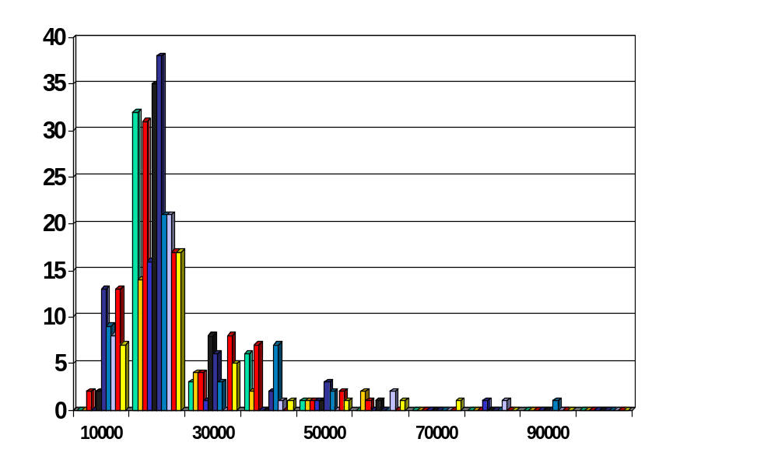
数量规约—直方图Histograms
把数据划分成不相交的子集或桶
一维时可用动态规划优化构建
涉及量化问题

Slide 42
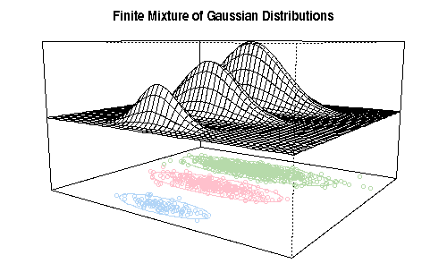
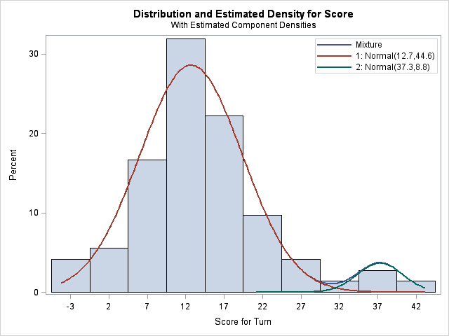
数量规约—聚类
将对象划分成集/簇, 用簇的表示替换实际数据
  技术的有效性依赖于数据的质量
使用层次聚类，并多维索引树结构存放
非常多的聚类算法和定义

Slide 43
数量规约—抽样
抽样: 获得一个小的样本集s来表示整个数据集 N
允许一个挖据算法运行复杂度子线性于样本大小
关键原则:选择一个有代表性的数据子集
  数据偏斜时简单随机抽样的性能很差
  发展适应抽样方法：分层抽样
Note: Sampling may not reduce database I/Os (page at a time)

Slide 44
抽样类型
简单随机抽样 Simple random sampling
  相同的概率选择任何特定项目
无放回抽样 Sampling without replacement
  Once an object is selected, it is removed from the population
放回抽样Sampling with replacement
  一个被抽中的目标不从总体中去除
分层抽样 Stratified sampling:
  把数据分成不相交部分(层), 然后从每个层抽样(按比例/大约相同比例的数据)
  偏斜数据

Slide 45
数据压缩 Data Compression
字符串压缩
  有丰富的理论和调优的算法
  典型的是有损压缩；
  但只有有限的操作是可行的
音频/视频压缩
  通常有损压缩，逐步细化
  有时小片段的信号可重构，而不需要重建整个信号
维度和数值规约可以被看成是数据压缩的一种形式
Notes:
PCA and Wavelet are forms of data compression also.

Slide 46
数据压缩
Original Data
Compressed
Data
lossless
Original Data
Approximated
lossy

Slide 47
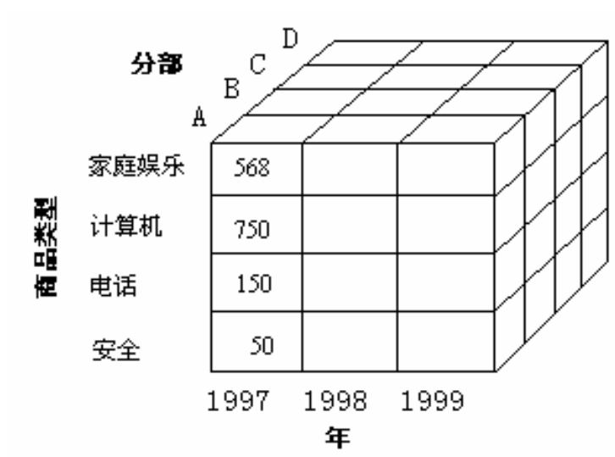
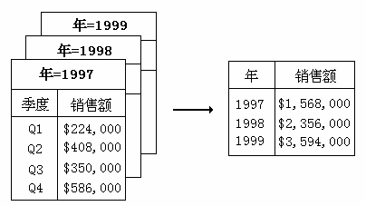
数据立方体聚集
数据立方体存储多维聚集信息
  某抽象层上建的数据立方体称为方体(cuboid)
  最底层建的方体称为基本方体(base cuboid)
  最高层的立方体称为 顶点方体(apex cuboid)
每个更高层的抽象将减少数据的规模
使用合适的抽象层上的数据
  对数据立方体聚集得到与任务相关的最小立方体

Slide 48
第3章: 数据预处理
数据预处理：概述
数据清理
数据集成
数据归约
数据变换和数据离散化
小结

Slide 49
数据变换Data Transformation
数据变换：把数据变换或统一成适合挖掘的形式
  光滑: 去掉噪音，技术：分箱、回归、聚类
  聚集：汇总, 数据立方体构造
  属性/特征构造：从给定的属性构造新属性
  （机器学习中称为：特征构造）
  规范化：按比例缩放到一个具体区间
  离散化：原始值用区间标签或概念标签替换
  概念分层：泛化到较高概念层

Slide 50

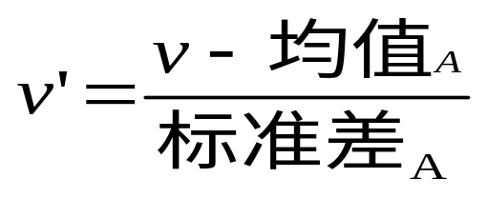


规范化数据的方法
最小-最大规范化
  新数据可能“越界”
z-分数规范化
小数定标：移动属性A的小数点位置(移动位数依赖于属性A的最大值)
J为使 Max(| |)<1的最小整数

Slide 51
离散化和概念分层
离散化：根据属性值把属性分成若干个较大区间
  区间标号可以代替实际数据值
  利用离散化减少数据量
  是否使用类的信息，离散化方法可分为有监督和无监督
  可以通过递归的方式离散化
    分裂 split (top-down) 、合并merge (bottom-up)
    自顶向下：由一个/几个点开始递归划分整个属性区间
概念分层：递归离散化属性，产生属性值分层/多分辨率划分

Slide 52
离散化和概念分层
分箱 Binning（Top-down split, unsupervised）
直方图（Top-down split, unsupervised）
聚类 （unsupervised, top-down split or bottom-up merge）
基于χ²分析的区间合并（supervised, bottom-up merge）
根据自然划分

Slide 53
Chi-merge离散化
Chi-merge: χ²-based discretization
  有监督: use class information
  自低向上: find the best neighboring intervals (具有相似的类别分布, i.e., low χ² values) to merge
  递归地合并, until a predefined stopping condition
算法具体步骤参考（完成习题3.12）：
https://www.aaai.org/Papers/AAAI/1992/AAAI92-019.pdf

Slide 54
由自然划分离散化
3-4-5 规则
  如果最高有效位包含 3, 6, 7 or 9 个不同的值, partition the range into 3 个等宽区间（7：2-3-2分成3个区间）
  2, 4, or 8 不同的值, 区域分成 4 个等宽区间
  1, 5, or 10 不同的值, 区域分成5 个等宽区间
  类似地，逐层使用此规则

Slide 55
标称数据的概念分层
用户/专家在模式级显式地指定属性的偏序
  street<city<state<country
通过显式数据分组说明分层
  {厄巴纳，香槟，芝加哥}<Illinois
只说明属性集但不说明它们的偏序
  系统自动产生属性偏序，根据 每个属性下不同值的数据
  启发式规则：相比低层，高层概念的属性通常有较少取值
  E.g., street < city <state < country
只说明部分属性值

Slide 56
自动产生概念分层
Some concept hierarchies can be automatically generated based on the analysis of the number of distinct values per attribute in the given data set
  含不同值最多的属性放在层次的最低层
  Note: Exception—weekday, month, quarter, year
country
15 distinct values
province_or_ state
365 distinct values
city
3567 distinct values
street
674,339 distinct values

Slide 57
Summary
Data preparation is a big issue for both warehousing and mining
Data preparation includes
  Data cleaning and data integration
  Data reduction and feature selection
  Discretization
A lot a methods have been developed but still an active area of research

Slide 58
References
E. Rahm and H. H. Do. Data Cleaning: Problems and Current Approaches. IEEE Bulletin of the Technical Committee on Data Engineering. Vol.23, No.4
D. P. Ballou and G. K. Tayi. Enhancing data quality in data warehouse environments. Communications of ACM, 42:73-78, 1999.
H.V. Jagadish et al., Special Issue on Data Reduction Techniques. Bulletin of the Technical Committee on Data Engineering, 20(4), December 1997.
A. Maydanchik, Challenges of Efficient Data Cleansing (DM Review - Data Quality resource portal)
D. Pyle. Data Preparation for Data Mining. Morgan Kaufmann, 1999.
D. Quass. A Framework for research in Data Cleaning. (Draft 1999)
V. Raman and J. Hellerstein. Potters Wheel: An Interactive Framework for Data Cleaning and Transformation, VLDB’2001.
T. Redman. Data Quality: Management and Technology. Bantam Books, New York, 1992.
Y. Wand and R. Wang. Anchoring data quality dimensions ontological foundations. Communications of ACM, 39:86-95, 1996.
R. Wang, V. Storey, and C. Firth. A framework for analysis of data quality research. IEEE Trans. Knowledge and Data Engineering, 7:623-640, 1995.
http://www.cs.ucla.edu/classes/spring01/cs240b/notes/data-integration1.pdf

Slide 59
第一次作业
第三章：习题3.3(P79)和习题3.7(P80)

